Slide 1
Machine Learning Regresión Lineal

Slide 2
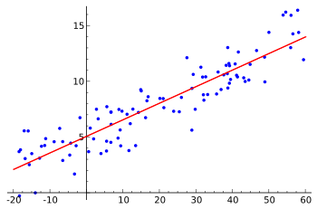
¿Qué es la regresión lineal?
Es un método estadístico que permite estudiar las relaciones entre dos variables contínuas cuantitativas.
¿Por qué regresión? Porque expresa la relación entre una variable que se llama regresando (y, dependiente) y otra que se llama regresor (x, independiente).
¿Por qué lineal? Porque el modelo que se genera es una línea, plano o hiperplano sin curvas.
Es una técnica paramétrica porque hace varias suposiciones sobre el conjunto de datos.
Uno de los métodos estadísticos de predicción más utilizados.
Notes:
La que nosotros vamos a predecir siempre será la variable y, que es la variable dependiente.

Slide 3
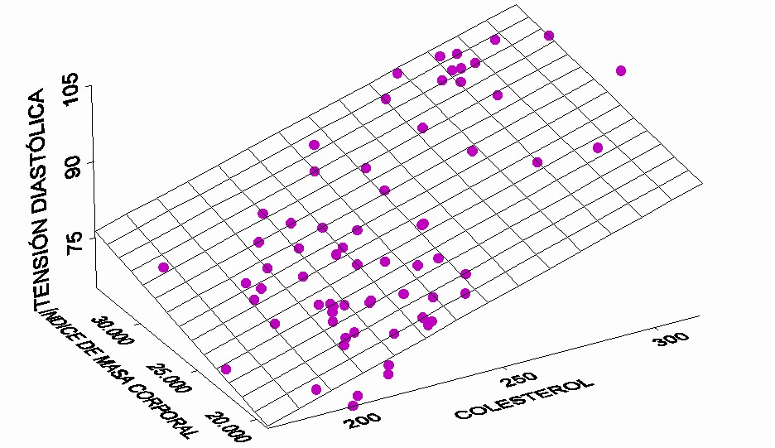
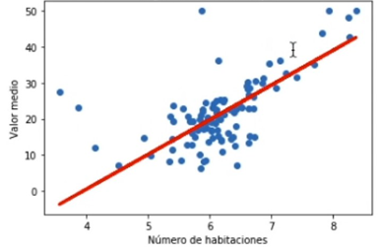
Tipos de regresión lineal
Regresión lineal múltiple
Regresión lineal simple
Notes:
Simple solo tiene 2 variables
Múltiple tiene mas de 2 variables

Slide 4
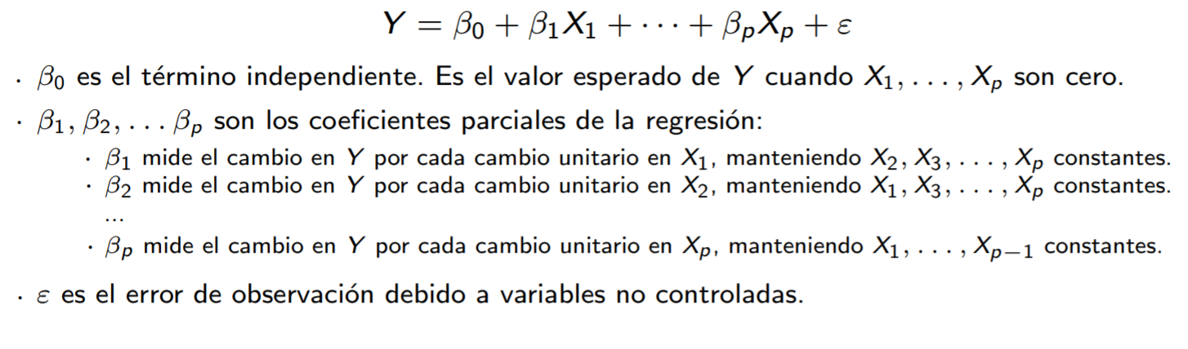
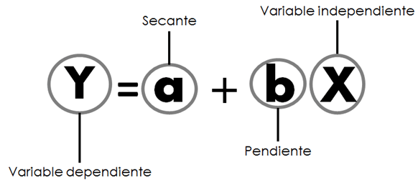

Regresión lineal múltiple
Regresión lineal simple
Notes:
La secante es donde se corta la x con el eje y

Slide 5
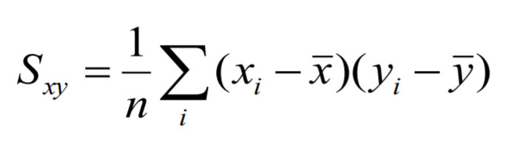

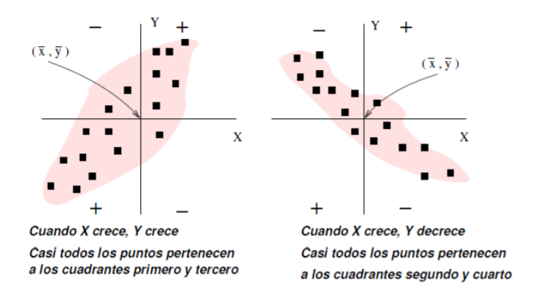
Covarianza - Correlación
Coeficiente de covarianza muestral: indica si la posible relación entre dos variables es directa o inversa:
Si es mayor a 0, las dos variables crecen o decrecen a la vez.
Si es menor a 0, cuando una crece la otra tiene tendencia a decrecer.
Si es igual a 0, los puntos se reparten con igual densidad alrededor del centro de gravedad.

Slide 6
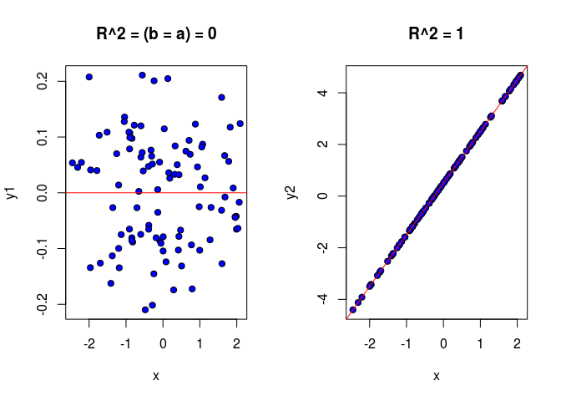
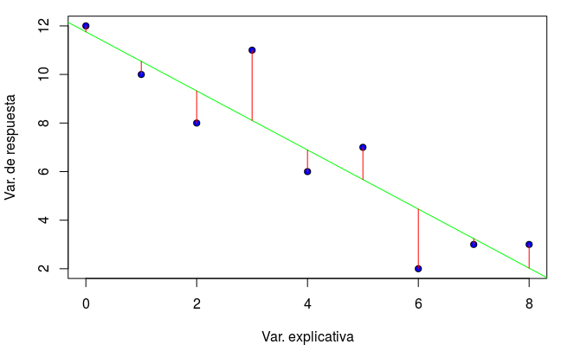
Regresión lineal: meta
Objetivo: encontrar la relación lineal entre todas las variables del problema. Encontrar ‘a’ y ‘b’.
El valor añadido es poder predecir valores inexistentes.
Tiene ciertas limitaciones. Un ejemplo, datos no lineales.
Se genera un error global que es la distancia entre todos los datos y nuestro modelo (línea, plano, hiperplano).
Notes:
Cuando la correlación es 0 o 1

Slide 7


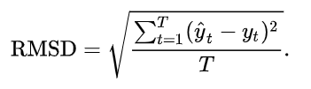
Regresión lineal: errores
Mean Absolute Error (MAE)
Mean Squared Error (MSE)
Root Mean Squared Error (RMSE)
Notes:
MAE error medio absoluto, sumar todos los errores y dividir por el numero de puntos que hay
MSE suma total de los errores al cuadrado, para que no salgan negativos, dividido por el numero total de errores
RSME error cuadrático medio con una raíz cuadrada

Slide 8
Regresión lineal: iteraciones
Normalmente se va calculando el modelo a través de iteraciones.
Debido a la alta cantidad de datos, el algoritmo va probando poco a poco los diferentes modelos teniendo en cuenta el error que va cometiendo a la vez que va variando la secante “a” y/o la pendiente “b” para obtener mejores resultados.

Slide 9
Preguntas

